Slide 1
Влияние виртуальной зависимости на развитие детей дошкольного возраста
Подготовил:
педагог-психолог
МБДОУ «Детский сад № 67 «Улыбка»
Кантинова Т.В.
Тамбов
2023

Slide 2
Психологическая зависимость детей от гаджетов
В мире сложилась абсурдная ситуация: гаджеты созданы, чтобы помогать и служить человеку, а в реальности они часто подчиняют человека себе, особенно детей.
Психологическая зависимость - это тяжело преодолимое желание и стремление вернуться в пережитое состояние. Выражается в совершении определённых действий, при отсутствии которых человек испытывает психологический дискомфорт [1].

Slide 3
Исследования «гаджет-зависимости»
В 1989 г. в журнале Psychonomic Bulletin & Review американские учёные Темпльского университета Генри Уилмер и Джейсон Чейн написали статью о зависимости человека от компьютера и мобильного телефона. Они наблюдали за 90 студентами, анализировали их анкеты и поведение. Впервые этими учёными был использован термин «гаджет – зависимость», который хорошо «прижился». Позже, в 2000г. Появился ещё один: «цифровая зависимость» [1].

Slide 4
Причины возникновения психологической зависимости от гаджетов у детей
Незнание взрослыми правил психогигиены взаимодействия с цифровой техникой, пользы и вреда от неё.
Отсутствие должного контроля со стороны взрослых, бесконтрольность личного времени, неумение самостоятельно организовать свой досуг.
Ребёнок лишён родительского внимания и удовлетворяет потребность в тепле и общении, взаимодействуя с гаджетами.
Сильный рефлекс подражания , уход в «нереальность» вслед за друзьями.
Ребёнок замкнут , малообщителен, не принимается сверстниками.

Slide 5
Причины возникновения психологической зависимости от гаджетов у детей
Мама - сильная женщина, подавляющая всех, в том числе папу и ребёнка.
Ребёнок не умеет слушать и слышать советы и рекомендации взрослых.
Отсутствие навыков самоконтроля у ребёнка.
Взрослые не работают над развитием волевого потенциала ребёнка.
Ребёнок не приучен к труду, к умению видеть дела, которые необходимо сделать [2].

Slide 6
Степени психологической гаджет -зависимости у детей
В 2011 г. психологи Лондонского Королевского колледжа Девид Андерсон и Бенедикт Бернингер выделили следующие стадии цифровой зависимости:
Увлечённость на стадии освоения.
Ребёнок легко откликается на просьбу, помогает, может увлечься этой помощью, затем переключиться на другое дело без нарушения эмоционального фона в отрицательную сторону.
2. Состояние возможной зависимости.
Ребёнок откликается со второго, третьего раза, демонстрирует недовольство.
На этом этапе помощь взрослых очень желательна.

Slide 7
Степени психологической гаджет -зависимости у детей
3. Ребёнок не откликается на просьбу.
Явно не слышит, занятие не прерывает. Если забрать гаджет или выключить компьютер, то последует протестная реакция: раздражение, злость, гнев.
Такое поведение свойственно зависимости 2-3 степени [3].
На этом этапе ребёнок сам не справится с зависимостью и помощь взрослых (родителей и специалистов) обязательна.

Slide 8
Разрушение эмоциональных связей
Смартфоны, планшеты, компьютеры заменили детям целый мир чудесных открытий, подвижных игр, веселья и смешных историй. Дети свои переживания связывают с виртуальным миром. Это понятно, потому что пространство вокруг активно становится виртуальным. В том и сложность, что под него надо адаптироваться в первую очередь взрослым. Ведь правила использования электронных устройств устанавливает старшее поколение, особенно родители.

Slide 9
Разрушение эмоциональных связей
Часто можно наблюдать, что когда ребёнок плачет, родители дают телефон или планшет. Тем самым лишая малыша возможности самому справляться со своими эмоциями, не прибегая к помощи цифровых устройств. То есть у ребёнка не вырабатывается навык саморегуляции.
А вот если в момент плача взрослые выслушают и попытаются успокоить ребёнка, то постепенно воспитают важный навык – самоконтроль.

Slide 10
Разрушение эмоциональных связей
Разрушительные результаты постоянного использования телефона и планшета проявляются ещё и в том, что эмоциональные отношения устанавливаются не с другими людьми, а с неодушевлёнными предметами или явлениями. При этом эмоциональные отношения с людьми теряют значимость или становятся поверхностными.
В результате использование гаджета превращается в навязчивую цель и приобретает значительную разрушительную силу. Эмоциональные отношения с окружающими максимально ослабевают и могут быть совсем разрушены. Возникает много конфликтов.

Slide 11
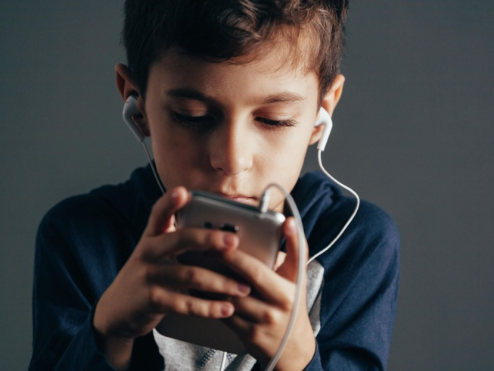
Разрушение эмоциональных связей
Эмоциональные связи с близкими людьми легко разрушить, но для того, чтобы их восстановить могут потребоваться огромные и продолжительные усилия.
Поэтому прежде чем принимать меры по ограничению ребёнка в использовании цифровых устройств нужно озаботиться восстановлением связи с ним. В противном случае дистанция увеличится ещё больше.

Slide 12
Последствия гаджет-зависимости
Социальная изоляция, отсутствие умения общаться и договариваться.
Нервные и психические расстройства личности: психоз, клиническая депрессия, истерия, шизофрения.
Сложности с обучением, отсутствие мотивации.
Асоциальное поведение, отсутствие понимания границ дозволенного.
Заболевания: дисплейный синдром, «синдром сухого глаза», глаукома, миопия, синдром хронической усталости, заболевания ЖКТ [3].

Slide 13
Опыт Китая
В Китае озаботились этой проблемой на государственном уровне и подошли к её решению глобально. В ноябре 2019г. Для детей ввели ограничения на количество игровых часов: полтора часа в будни и 3 часа в выходные, а с 22.00 – 8.00 играть совсем запрещено. Кроме этого от разработчиков игр требуют вносить в правила игры ограничения времени. Стандартно детям до 12 лет не больше часа в день, а с 12-18, не больше 2 часов в день. Ограничены денежные суммы для платных игр.
Китай – единственная страна в мире, где такая зависимость признана психиатрическим заболеванием.
Для интернет зависимых подростков созданы лагеря для лечения зависимости. Они устроены по военному образцу, реабилитация платная и стоит недёшево. Лечат строевой подготовкой, физической нагрузкой, играми, общением и психологической поддержкой [4].

Slide 14
Возможные пути помощи
Важно! Поменяться должны взрослые!
Нет смысла ругаться и запрещать пользоваться гаджетами, это неэффективно и вызывает обратный эффект.
Начать с беседы в удачно подобранное время.
Родителям предложить ребёнку интересные способы провести досуг и самим найти на это время.
Учить ставить перед ребёнком цели как можно раньше.
Определить время пользования техникой.
Обозначить ребёнку круг обязанностей и следить за их выполнением.

Slide 15
Возможные пути помощи
Не полениться и посчитать сколько времени тратиться на использование гаджета (для каждого члена семьи),
Определить сколько времени реально потрачено впустую.
Выделить время, когда у всех в семье будет цифровой «детокс». Например, не пользоваться гаджетом в машине, в туалете, во время еды и т.д. Это не должно быть в формате запрета, нужно принять совместное решение. Если дети маленькие, то просто поставить их в известность и самим не нарушать установленные правила.
Проговаривать почаще всё, что чувствуете и учить этому детей. Это важная составляющая развития эмоционального интеллекта [5].

Slide 16
Вывод
Запрещать детям пользоваться современными цифровыми устройствами не стоит. Мы живём в век сложнейших технологий, и знания в этой области очень пригодятся детям в будущем. Главное, чтобы окружающие взрослые контролировали время, которое проводят за телефонами и планшетами не только дети, но и они сами. Ведь поведение родителей, бабушек, дедушек, воспитателей и учителей – это образец действия в любое историческое время.
Роль педагога-психолога в данном направлении:
- обозначить проблему для значимых взрослых;
- организовать работу с детьми, повышая уровень их социализации в реальном мире.

Slide 17
Список использованных источников
Ахрямкина Т.А. Ребёнок и компьютерная зависимость // Вестник Московского городского педагогического университета. Серия: «Информатика и информатизация образования». 2006. № 1 (6). С. 14-16.
Ветлугина К.И., Боброва И.И. Влияние компьютера и Интернета на развитие и здоровье дошкольников // Портал научно-практических публикаций [Электронный ресурс].
Иванова А.В. Влияние гаджетов на здоровье подростков // Юный ученый. 2020. № 2.1 (32.1). С. 24-26.
Рыбак Е.В. Компьютерная зависимость родителей детей дошкольного возраста как социальный риск // Детский сад от А до Я. 2016. № 4. С. 118-125.
Фролов В.А. Профилактика виртуальной зависимости в дошкольном возрасте: Учеб. пособие. Владимир: ВИТ-принт, 2013. 75 с.

Slide 18
Спасибо за внимание!

